Slide 1
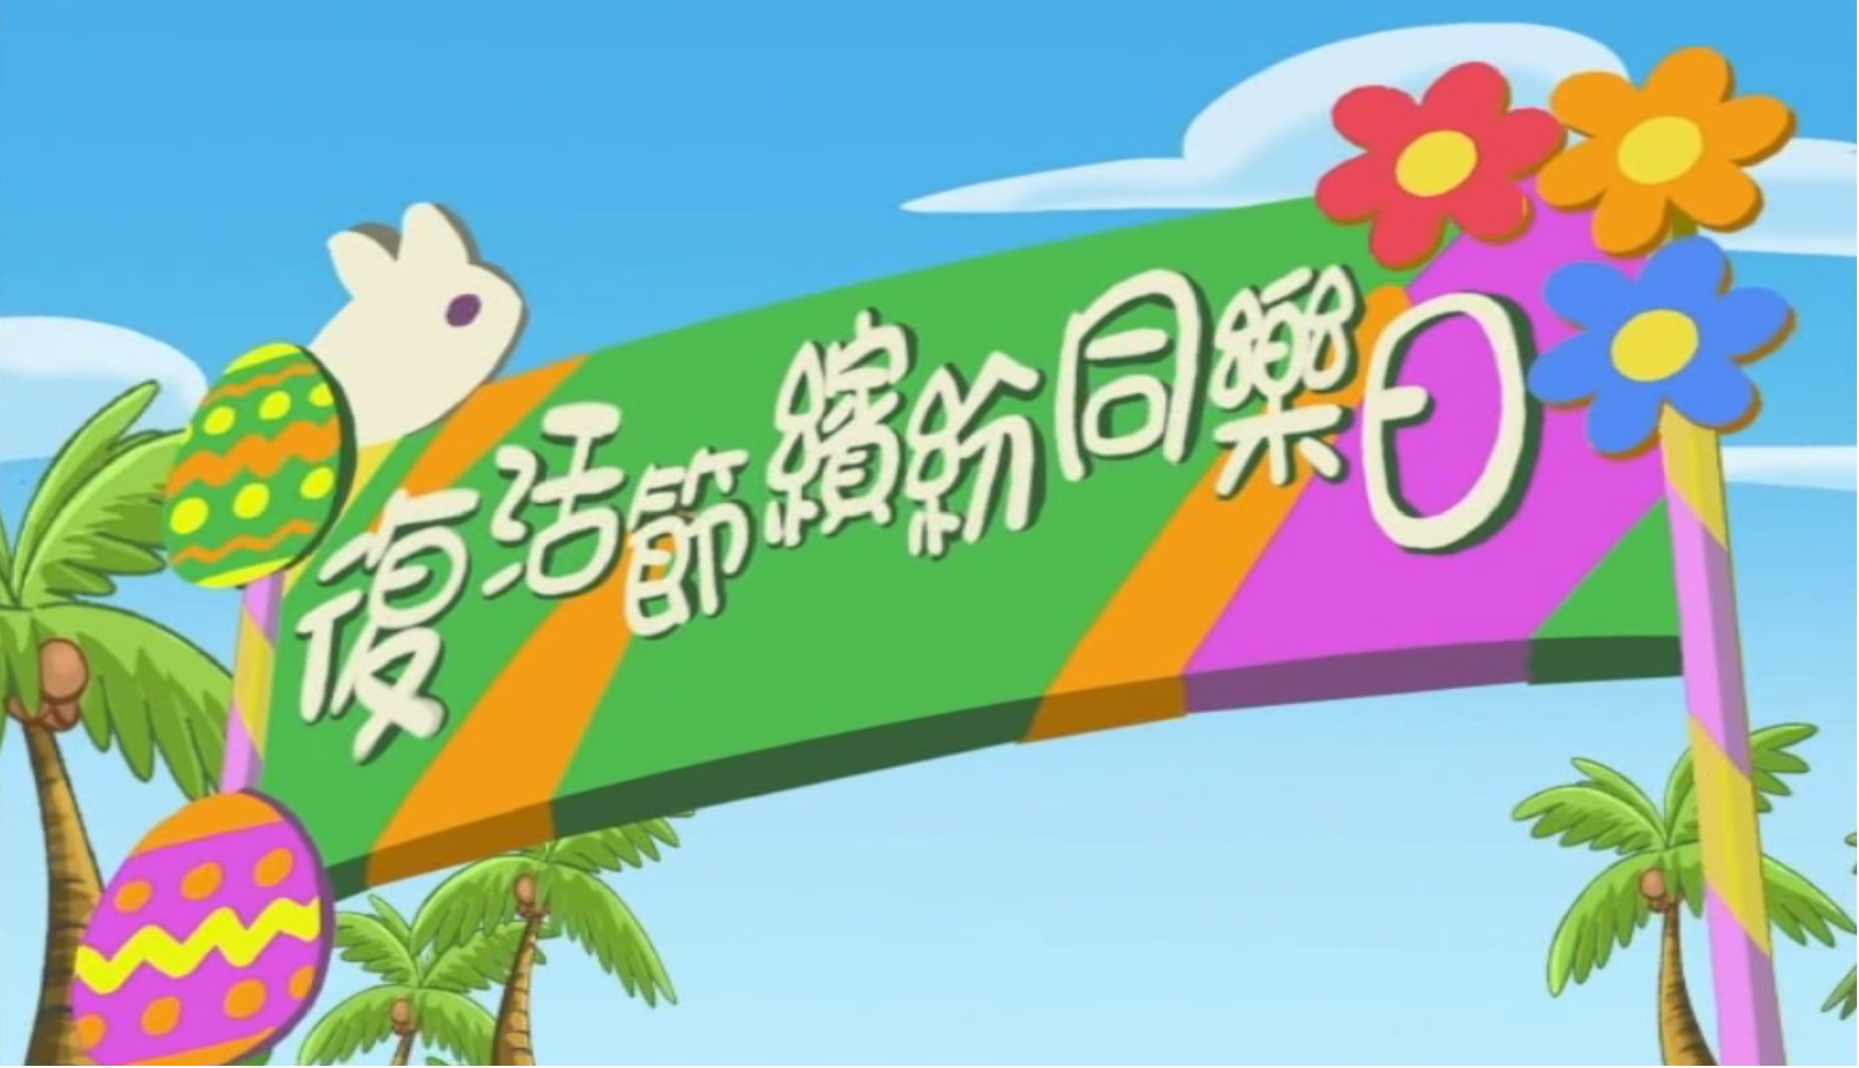
Notes:
內容概要:
學校舉行復活節繽紛同樂日競技遊戲，各動物朋友紛紛組隊參加。遊戲二人一組，分兩回合進行。
問題:
復活節競技遊戲分多少個回合進行？

Slide 2
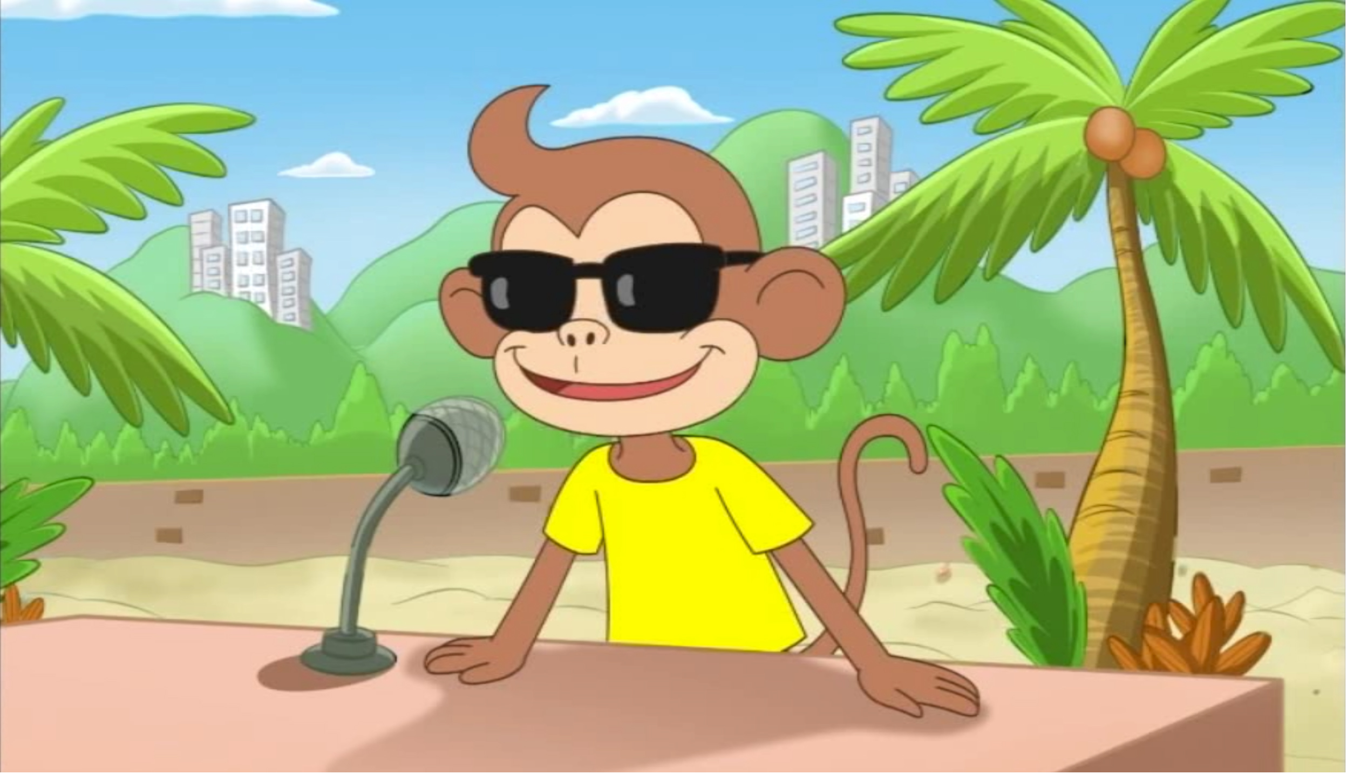
Notes:
內容概要:
比賽第一回合是「獵蛋奇兵」，最快找到復活蛋的隊伍便勝出。
問題:
比賽第一回合是什麼活動？怎樣才可勝出比賽？

Slide 3
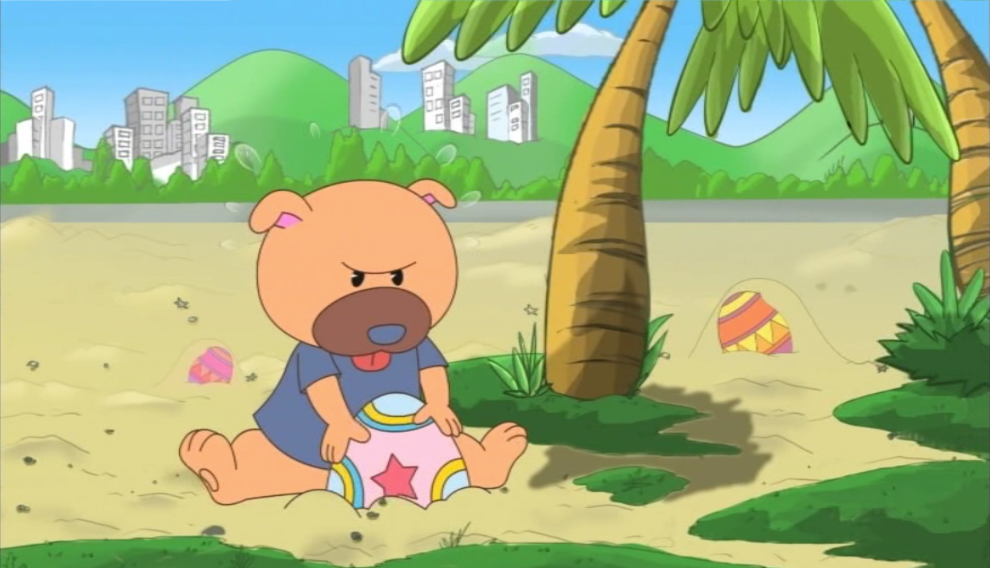
Notes:
內容概要:
烏嘴狗負責把復活蛋收藏在沙灘的不同位置。
問題:
誰負責在沙灘收藏復活蛋？

Slide 4
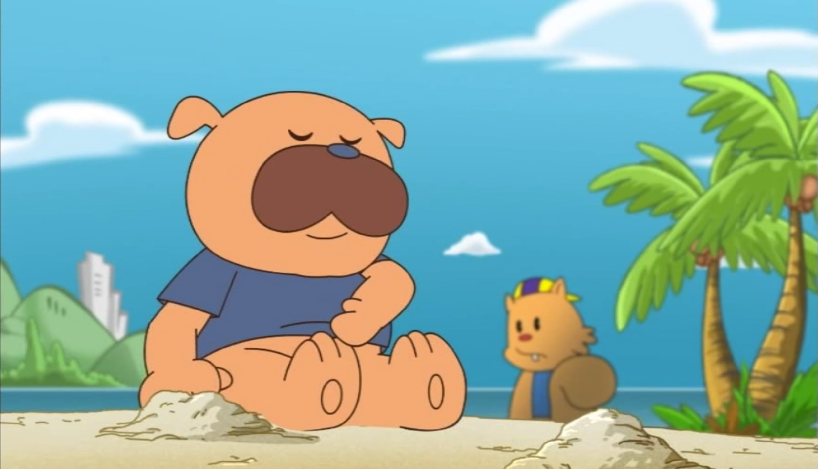
Notes:
內容概要:
嘩啦啦打算請烏嘴狗吃雪糕，希望他透露復活蛋收藏的位置。
問題:
為了想預先知道復活蛋的位置，嘩啦啦打算怎樣做？

Slide 5
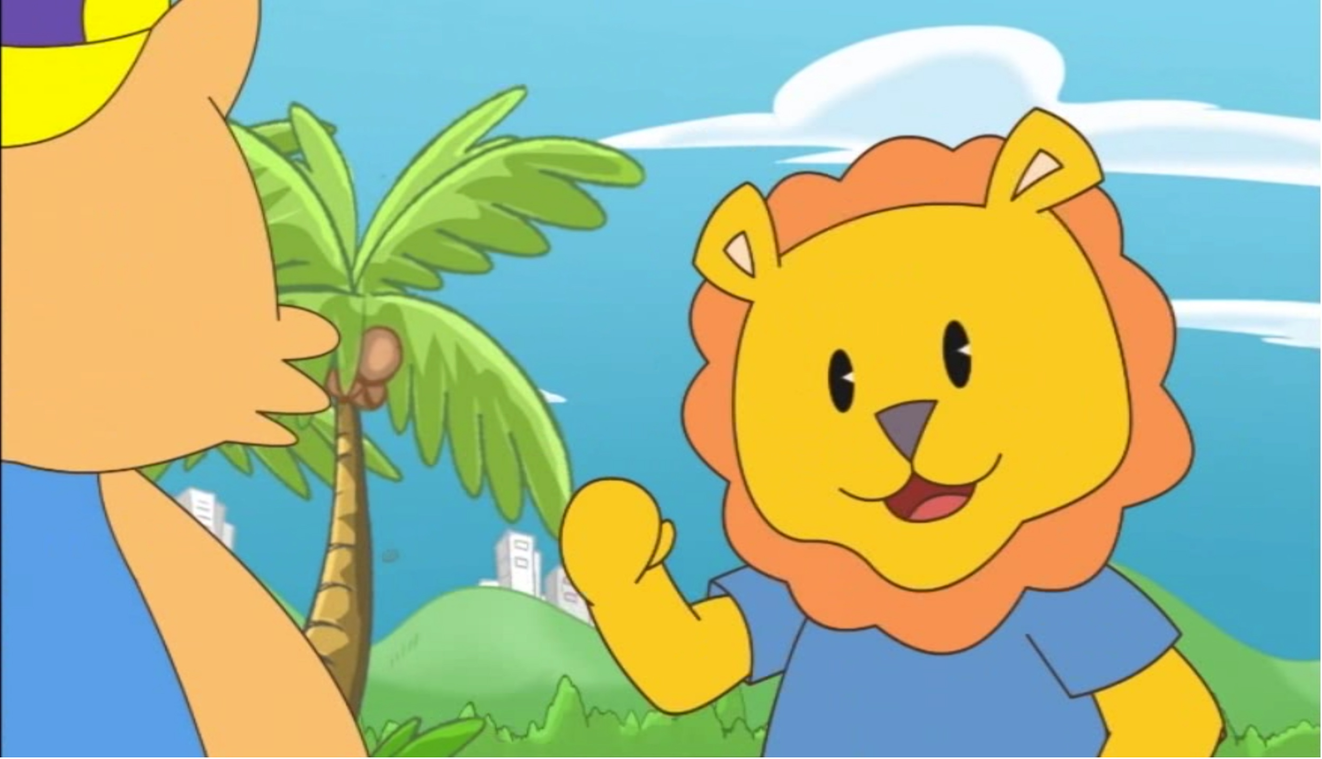
Notes:
內容概要:
小獅子勸告嘩啦啦要憑自己的實力去公平比賽。
小獅子正直守規的行為值得讚賞，因為當他看到同伴打算做不正當的行為時，便立即勸阻。
問題:
當嘩啦啦不知如何決定時，在旁的小獅子如何勸告他？你欣賞小獅子的做法嗎？

Slide 6
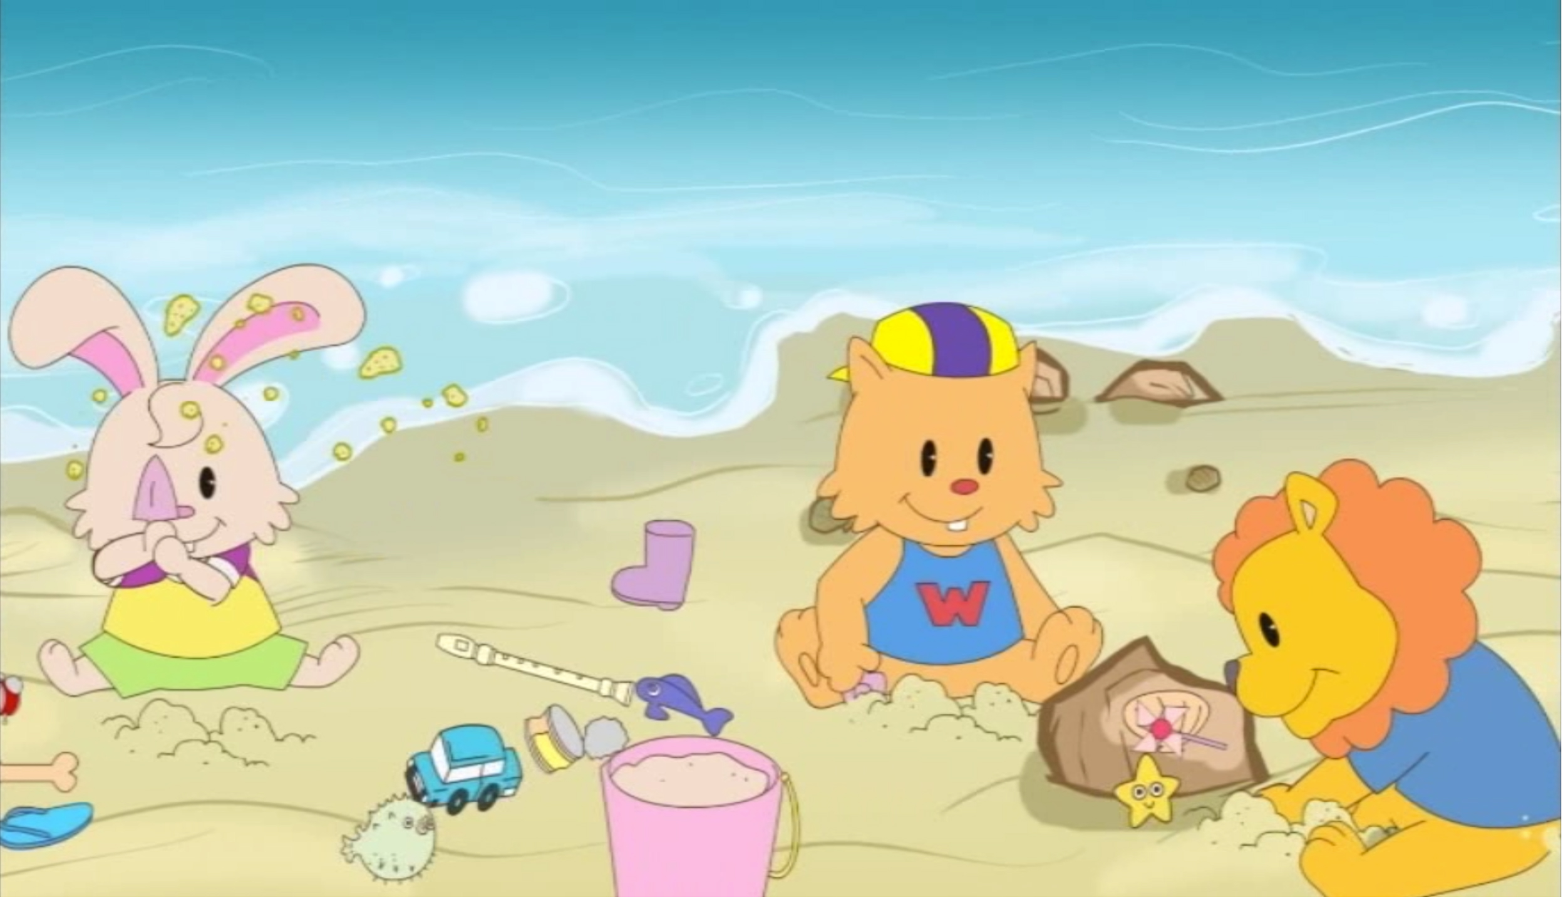
Notes:
內容概要:
嘩啦啦終打消念頭，決定憑自己努力尋找復活蛋。
問題:
嘩啦啦最後作出怎樣的決定？

Slide 7
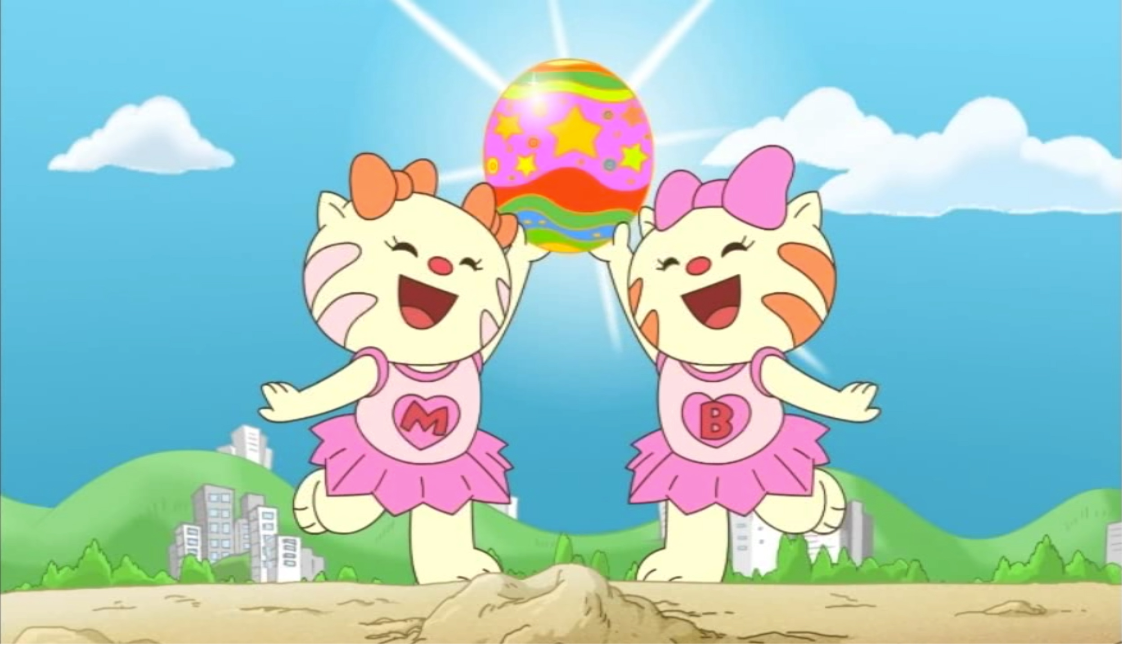
Notes:
內容概要:
結果是貓咪咪和貓寶寶一組最先找到復活蛋，勝出第一回合。
問題:
比賽第一回合結果誰勝出？

Slide 8
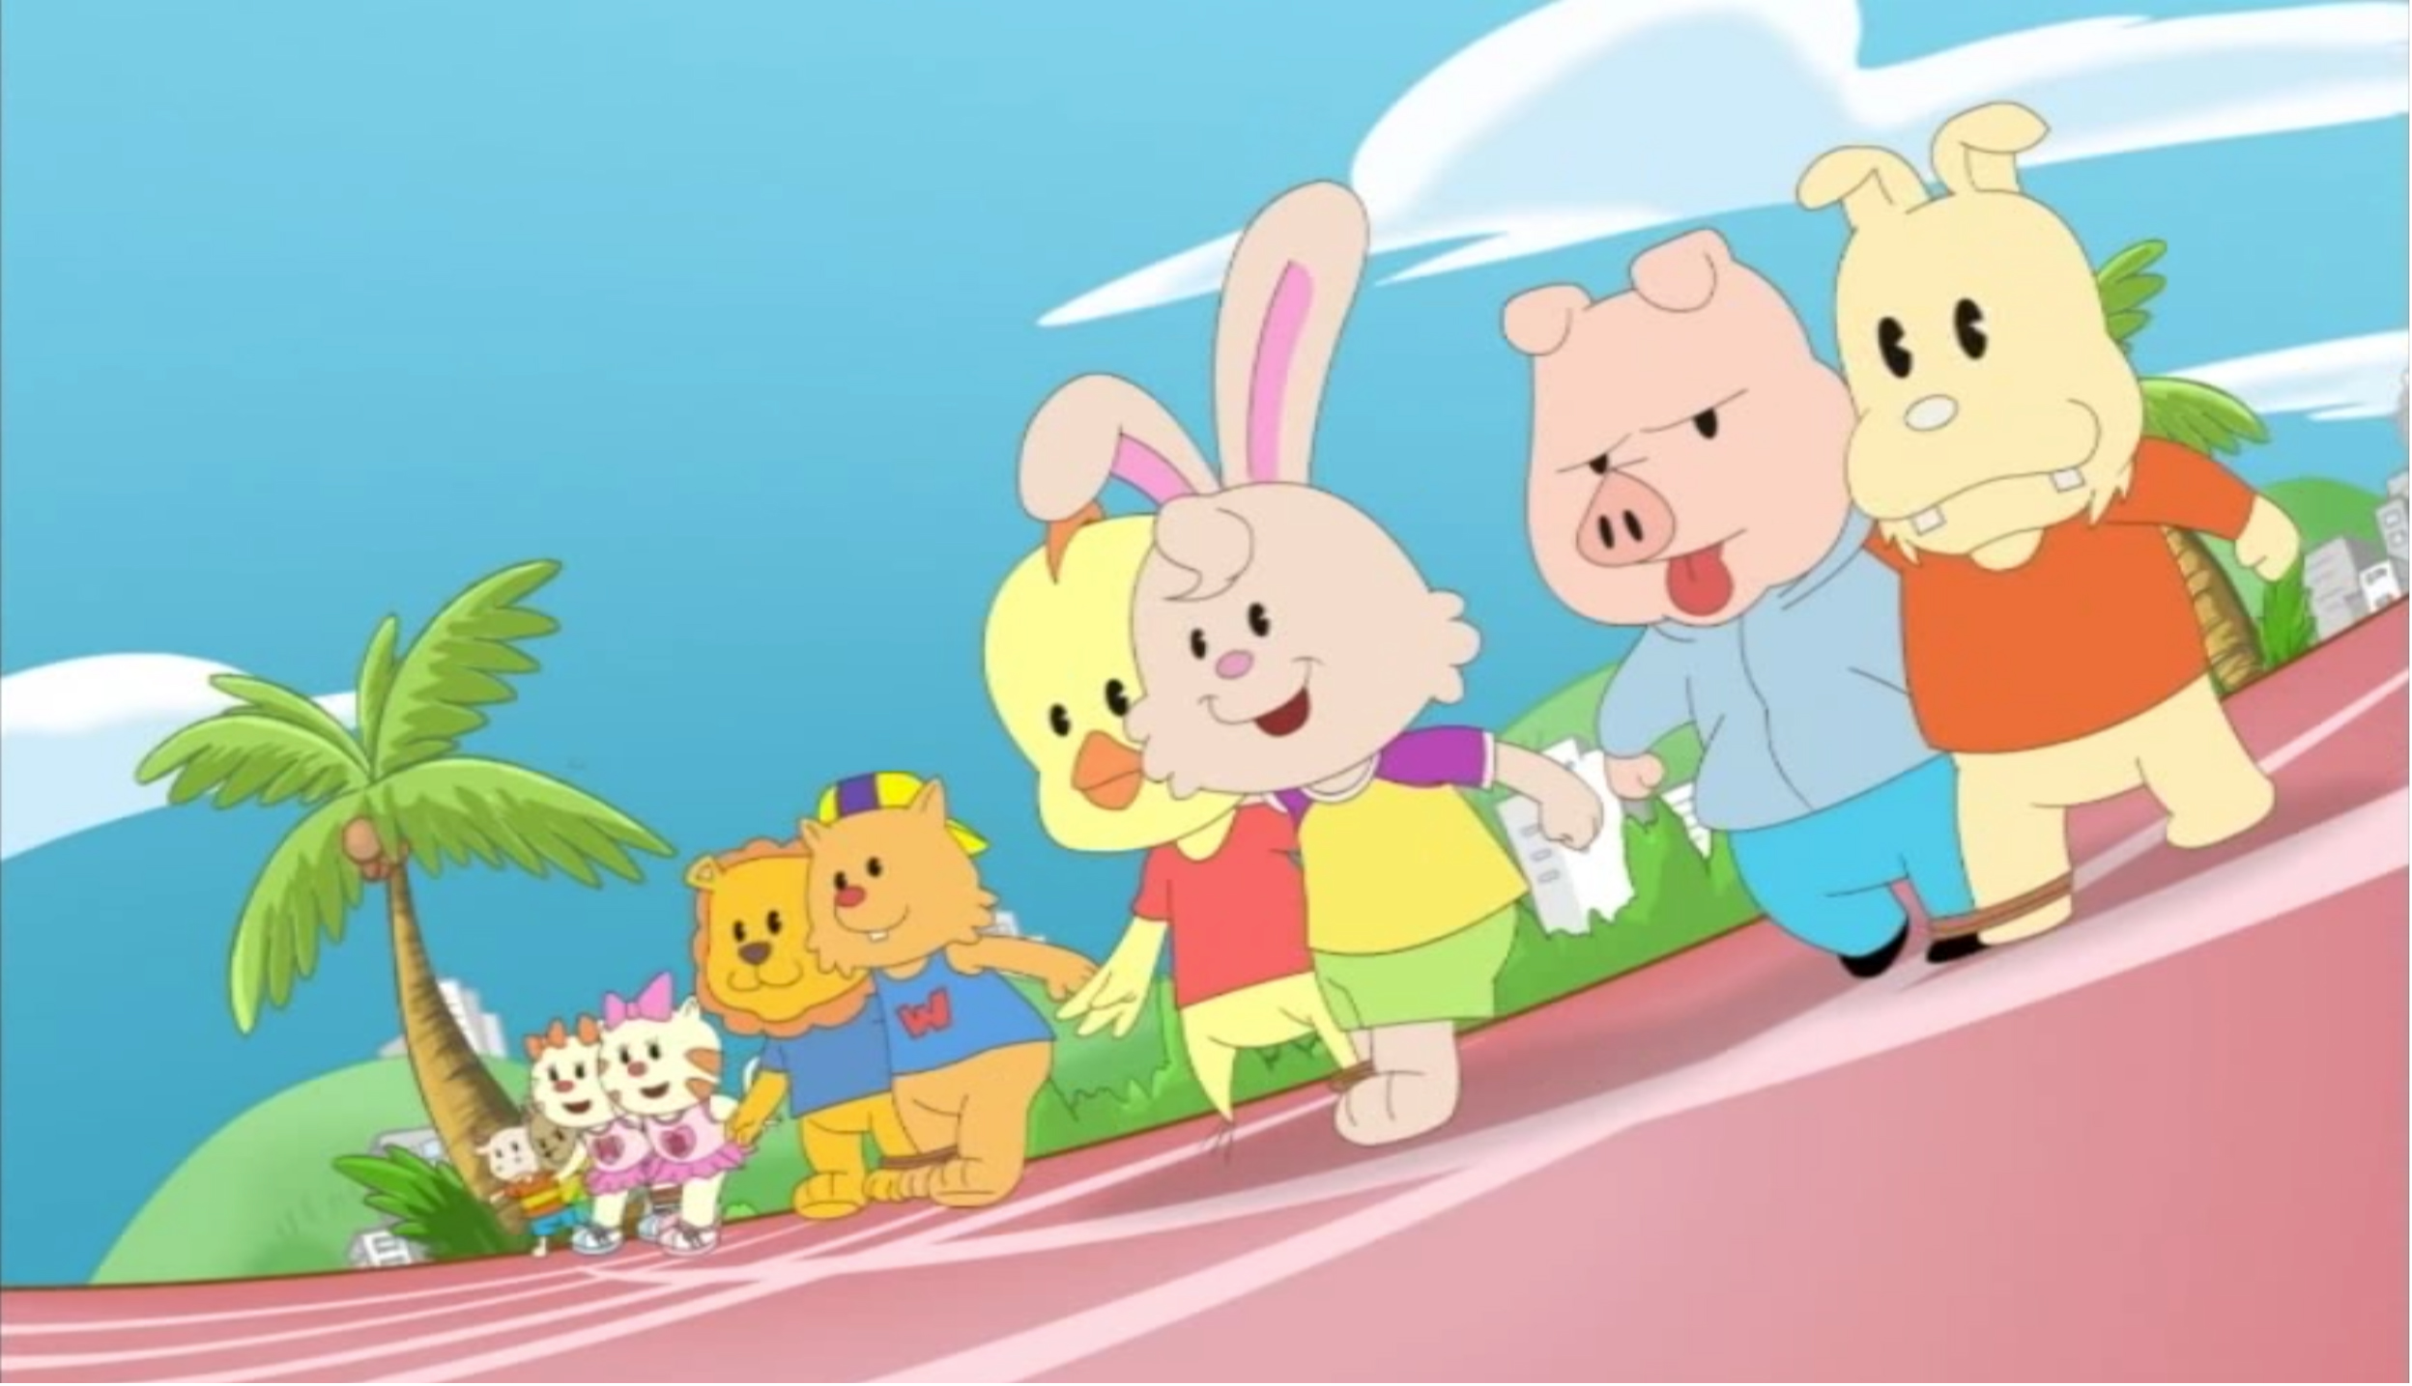
Notes:
第二部分
內容概要:
遊戲第二回合是二人三足比賽。
問題:
遊戲第二回合是什麼活動？

Slide 9
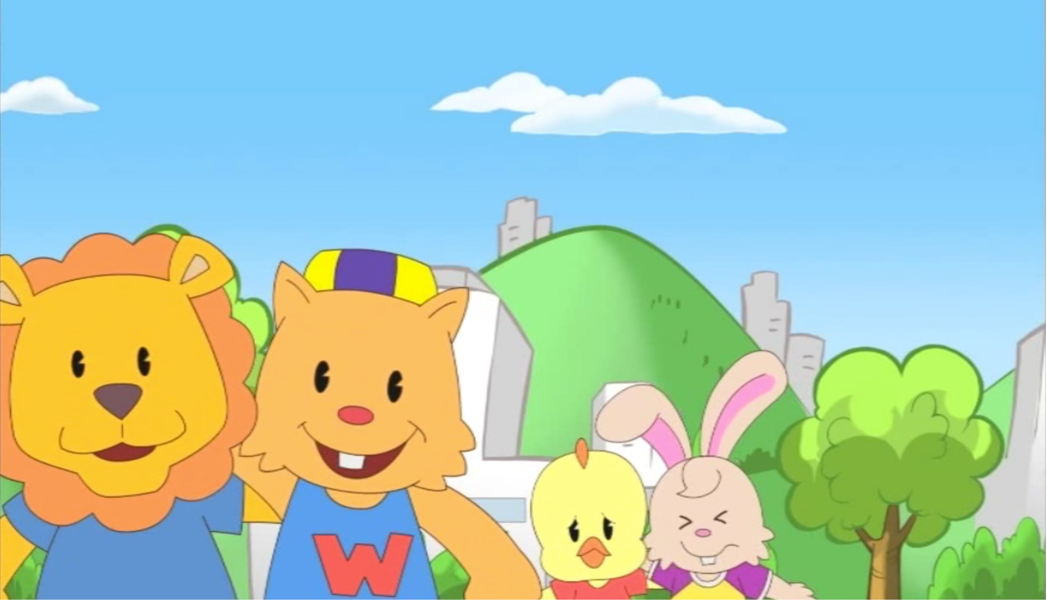
Notes:
內容概要:
小獅子及嘩啦啦一隊一直領先，緊追其後的是BB雞與兔豆豆一隊。
問題:
比賽由哪一隊領先？

Slide 10
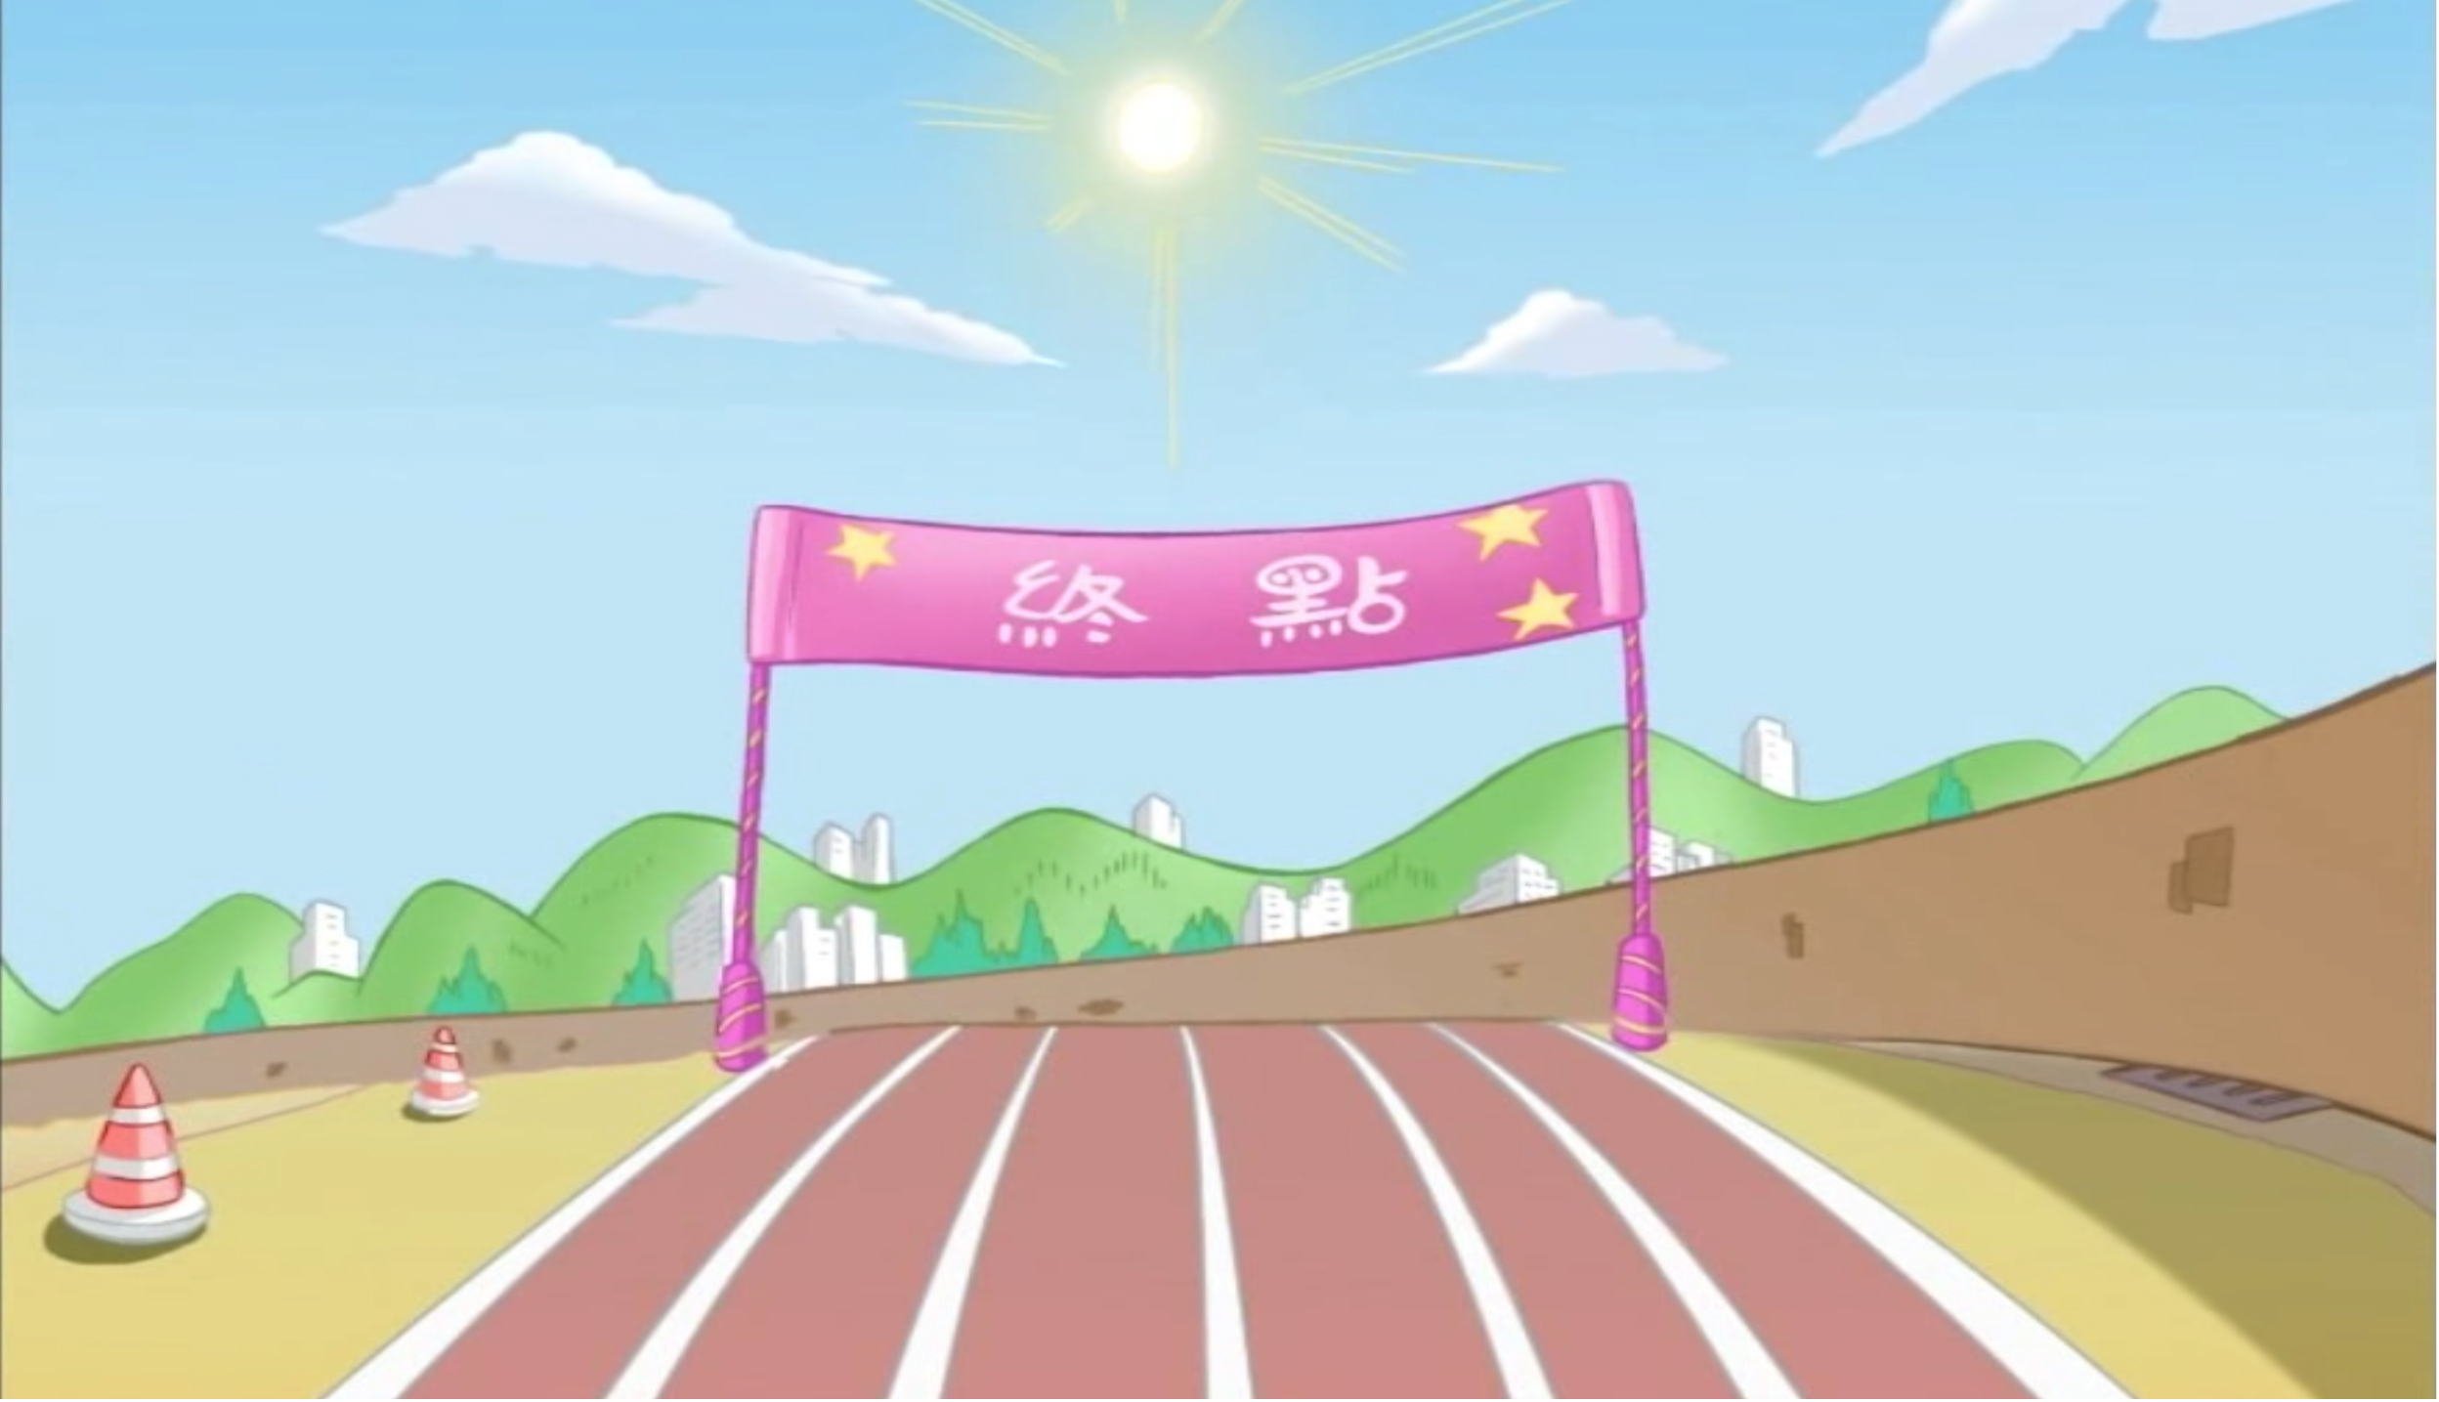
Notes:
內容概要:
小獅子及嘩啦啦一隊快到達終點了，他們最有機會勝出。
問題:
就快到達終點了，哪一隊最有機會勝出？

Slide 11
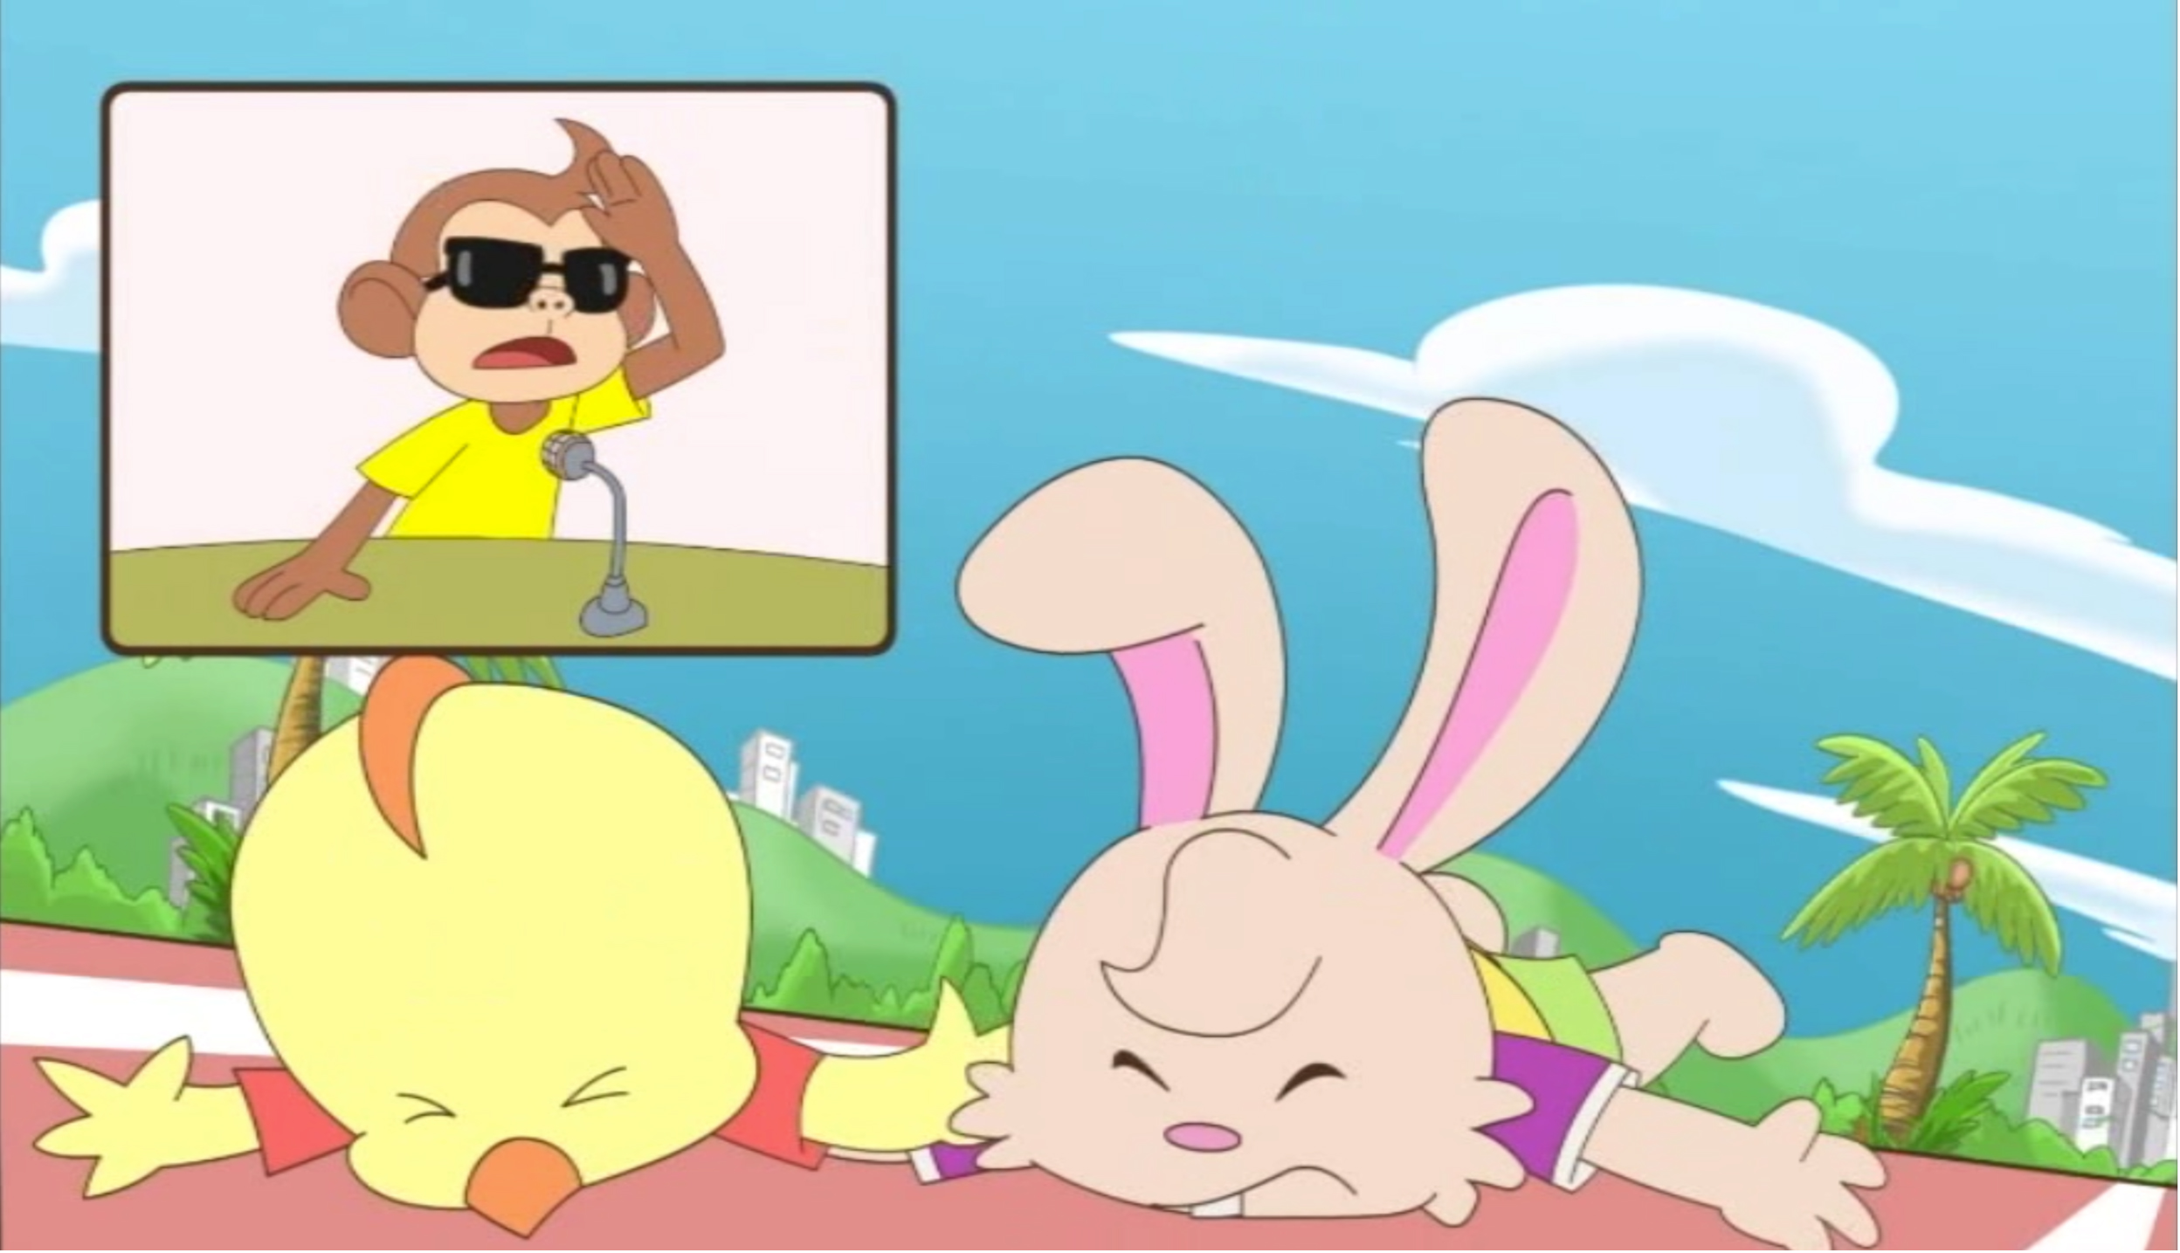
Notes:
內容概要:
就在這一剎那，兔豆豆和ＢＢ雞因絆倒在地受傷。
問題:
正當小獅子及嘩啦啦快要衝線時，突然發生什麽事？

Slide 12
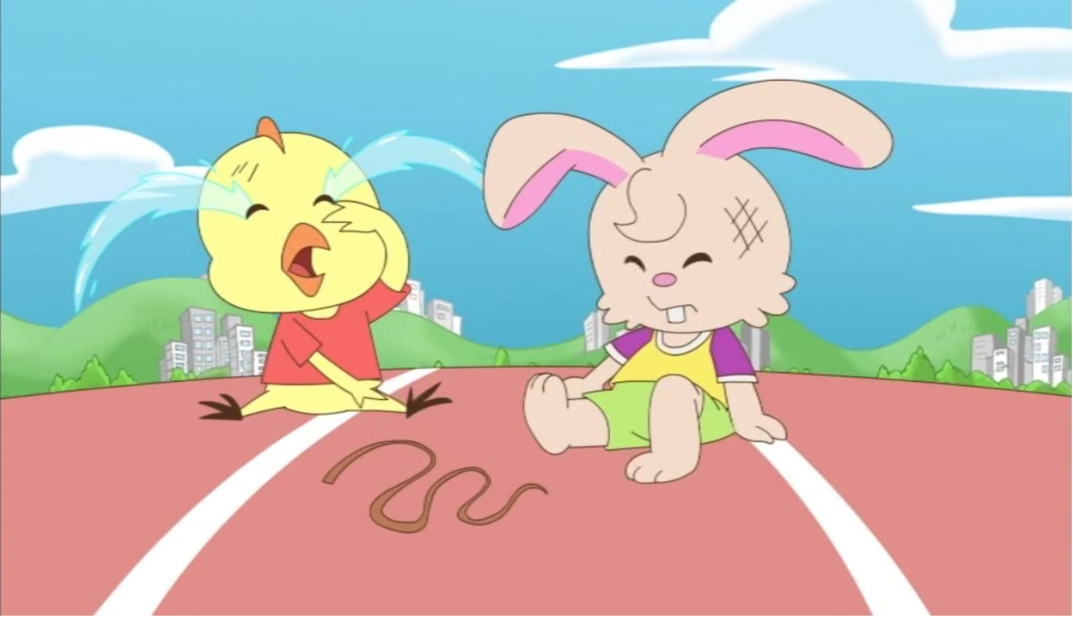
Notes:
內容概要:
兔豆豆和ＢＢ雞哇哇大叫，露出痛苦的表情。

Slide 13
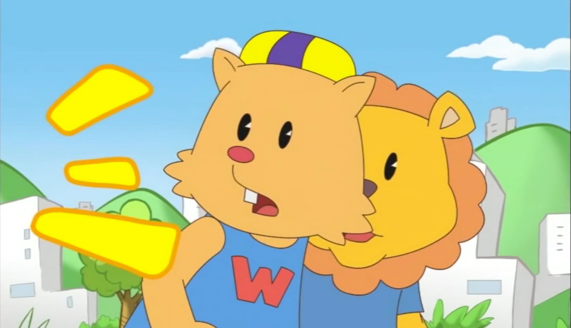
Notes:
問題:
嘩啦啦及小獅子看到兔豆豆受傷了，怎麽辦？

Slide 14
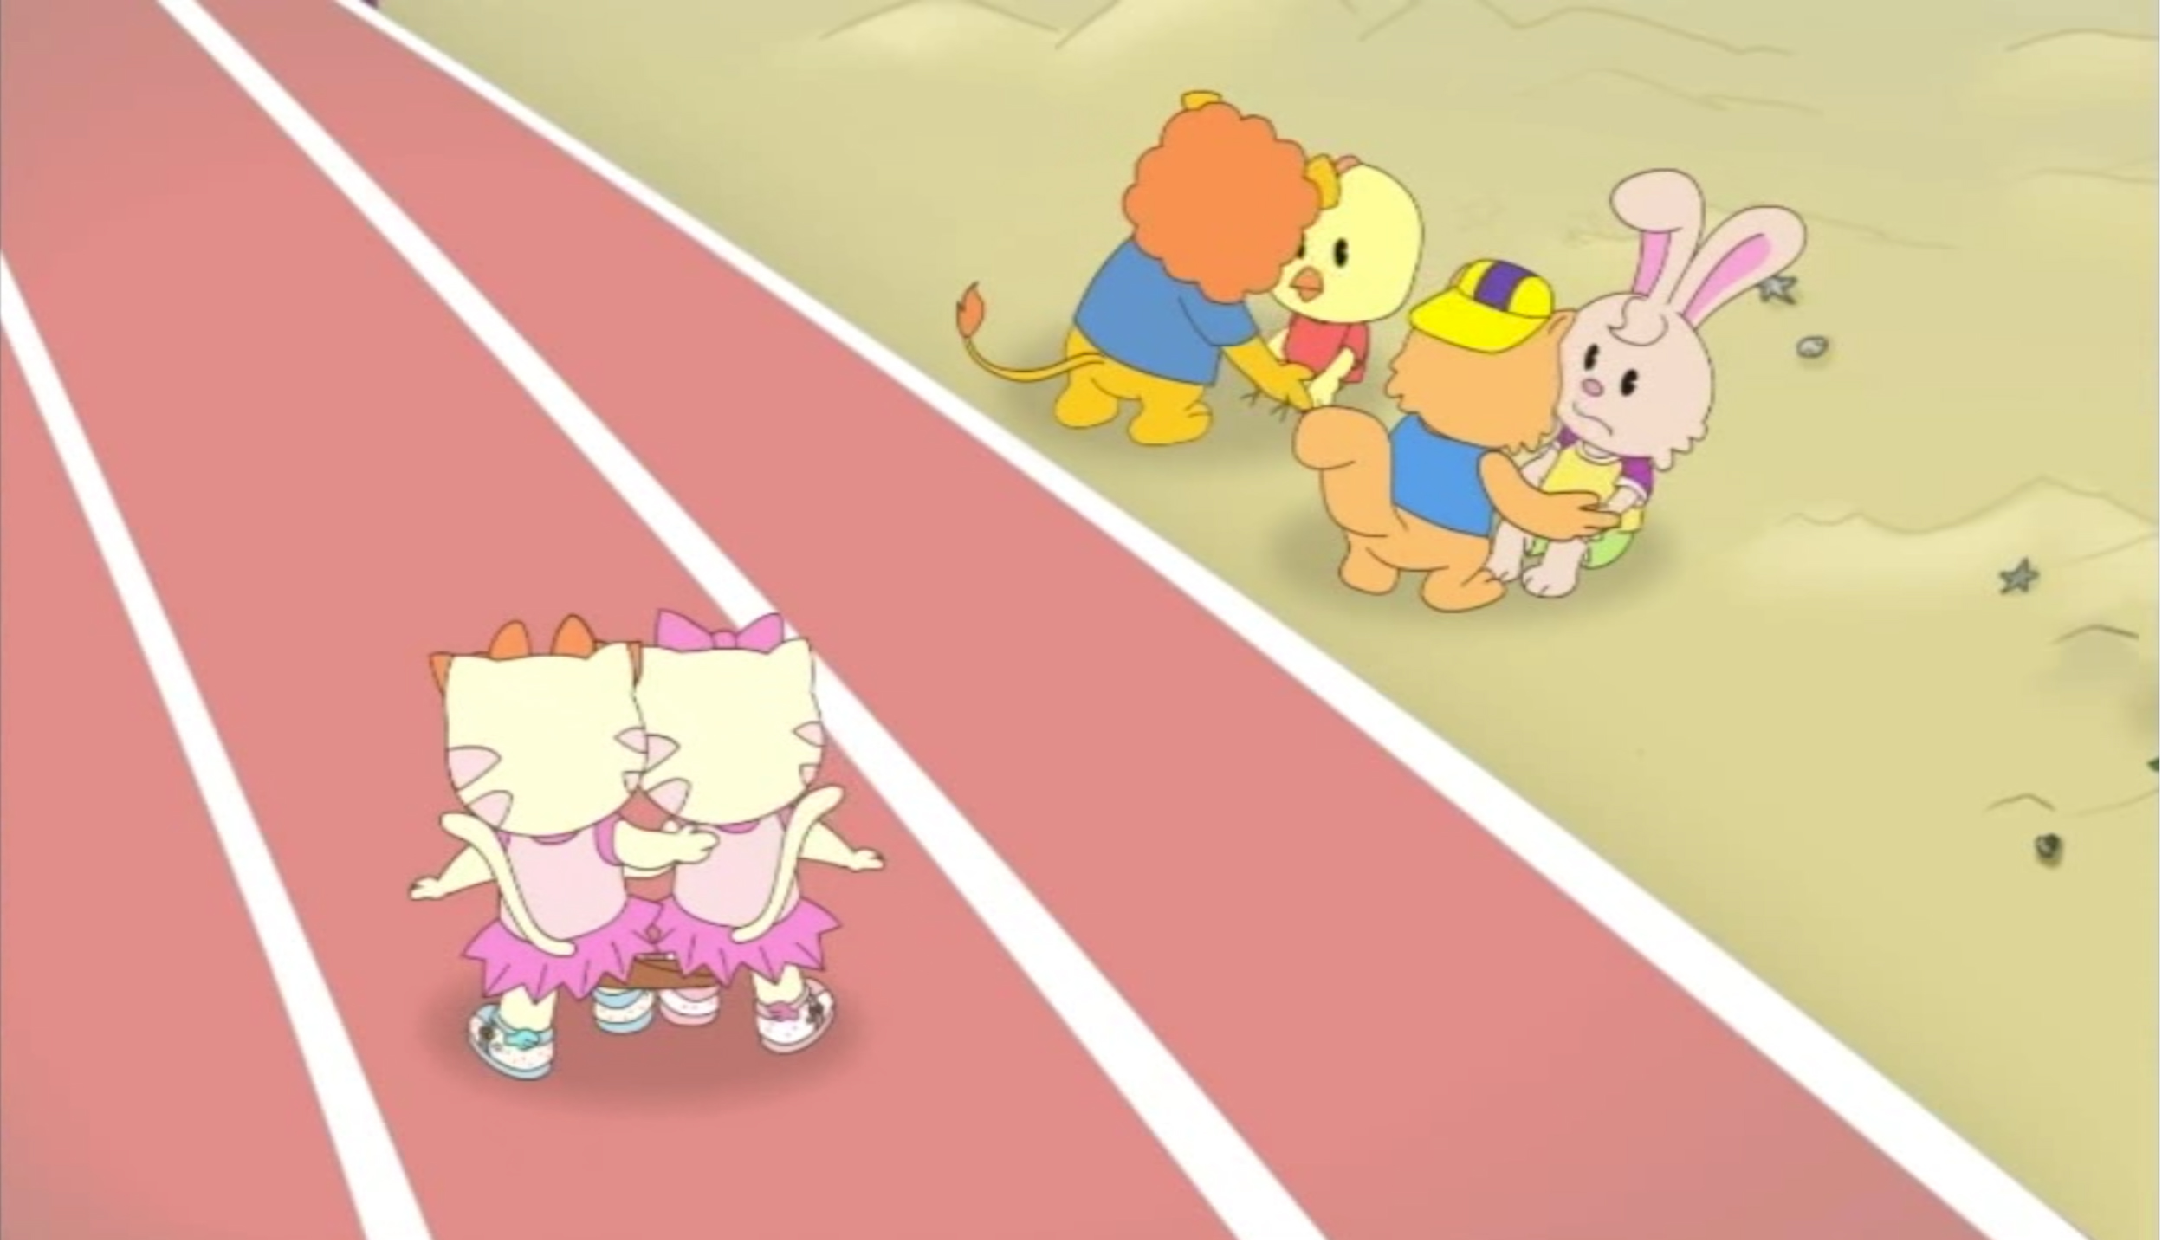
Notes:
第三部分
內容概要:
冠軍在望的小獅子、嘩啦啦決定上前扶起BB雞及兔豆豆。
問題:
小獅子、嘩啦啦最終作出什麼決定？

Slide 15
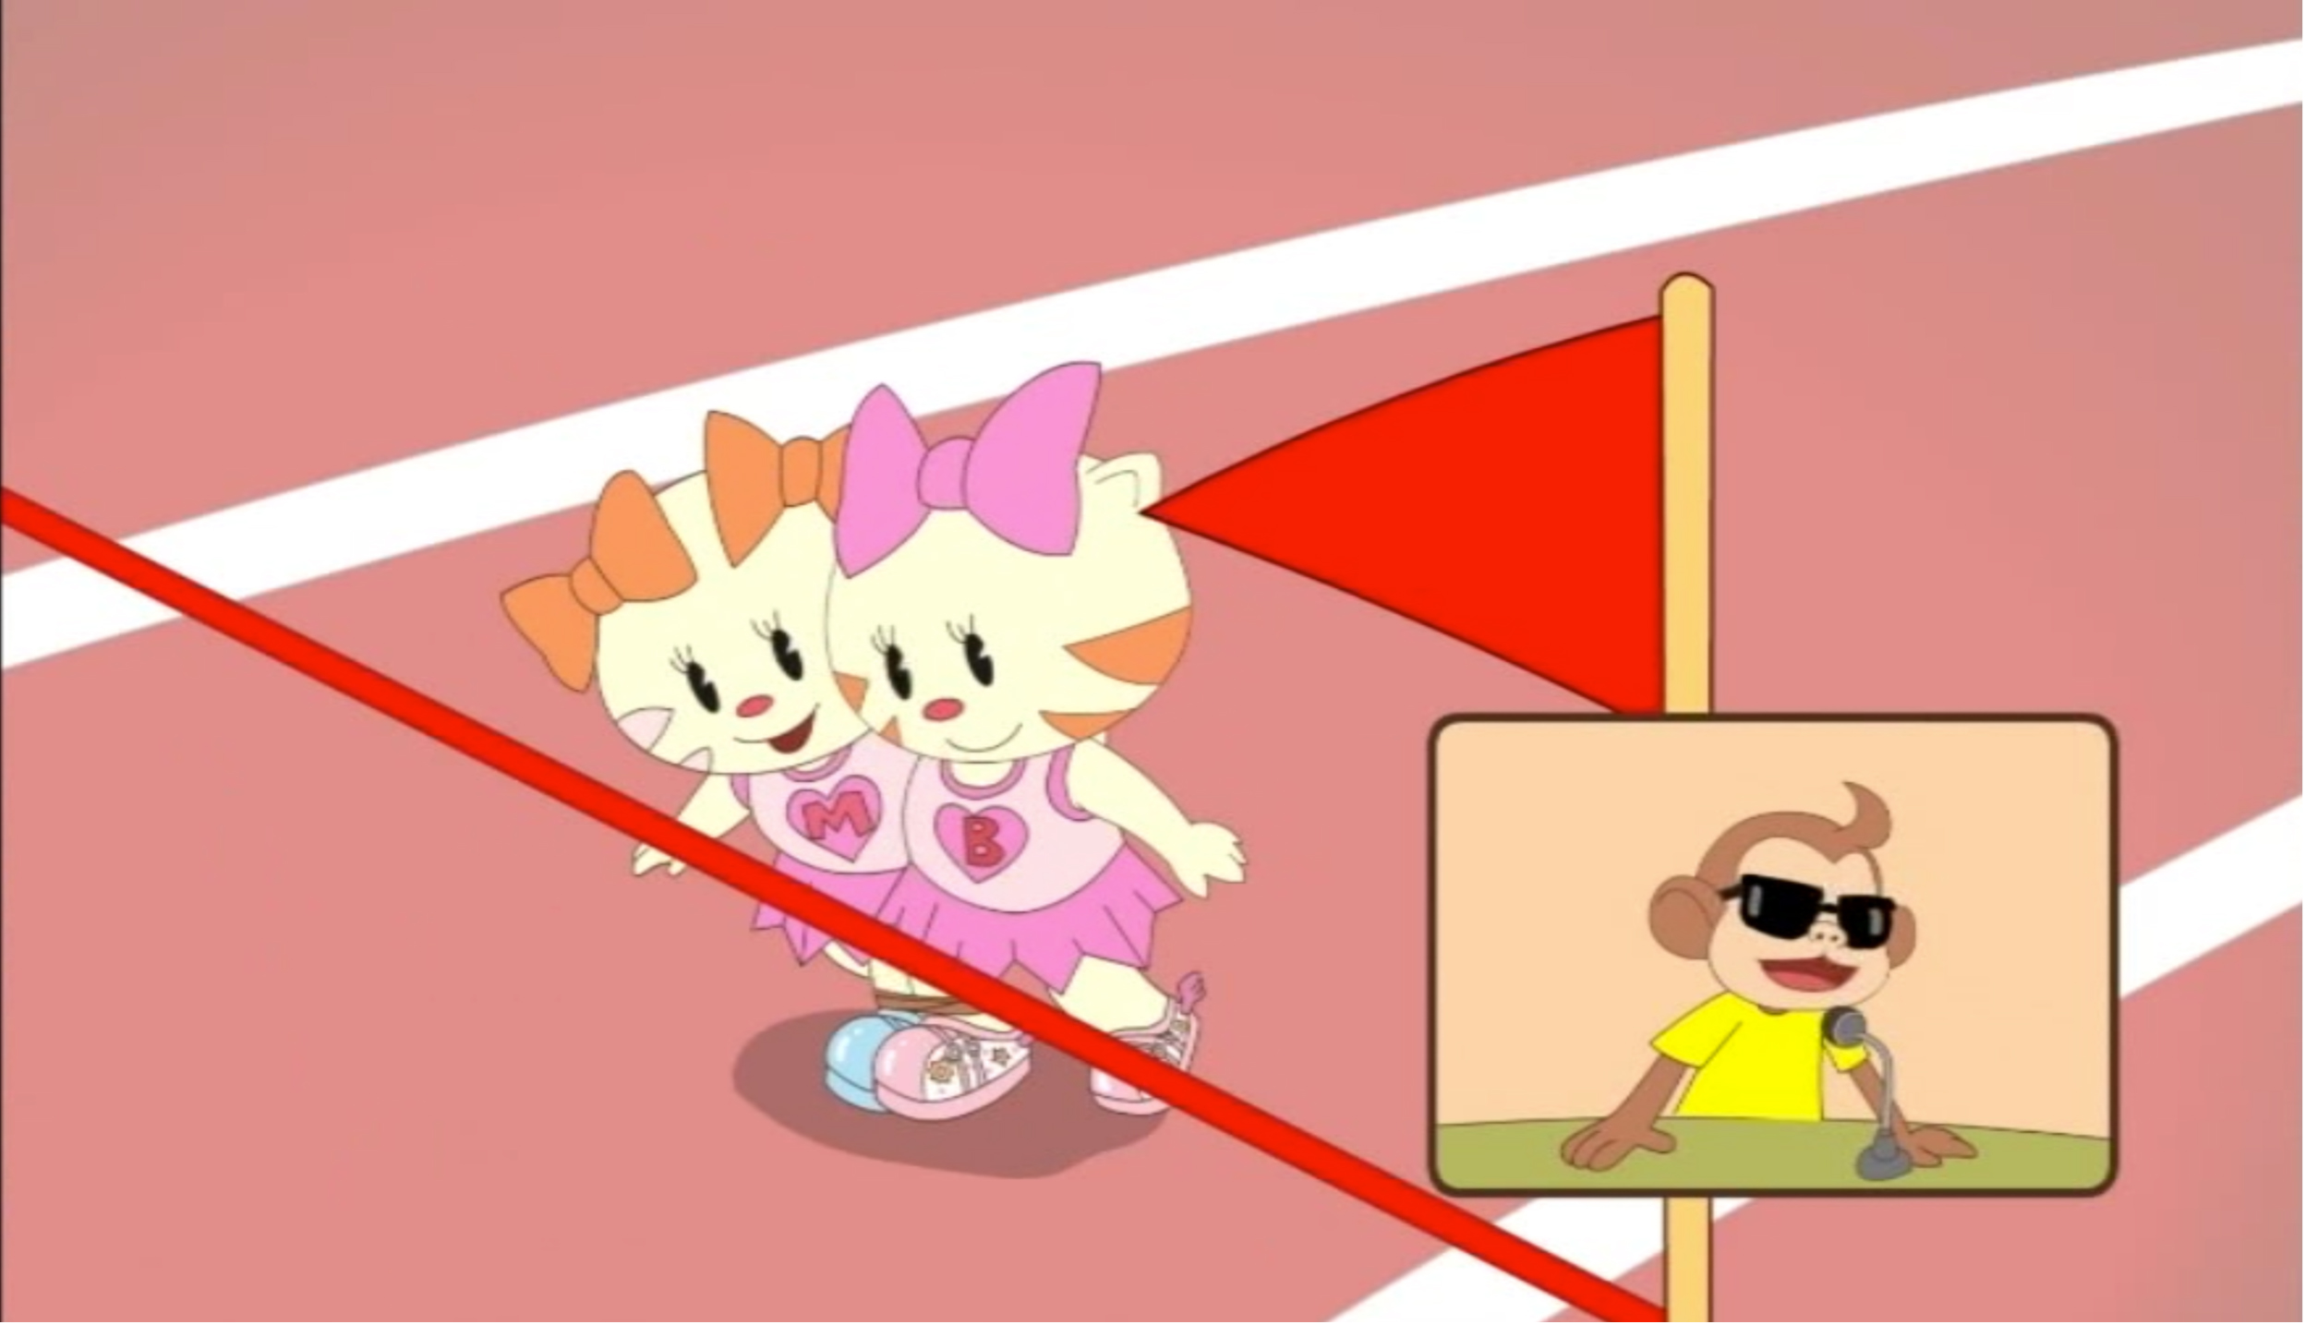
Notes:
內容概要:
結果又是貓咪咪和貓寶寶一組勝出。
問題:
比賽結果誰勝出？

Slide 16
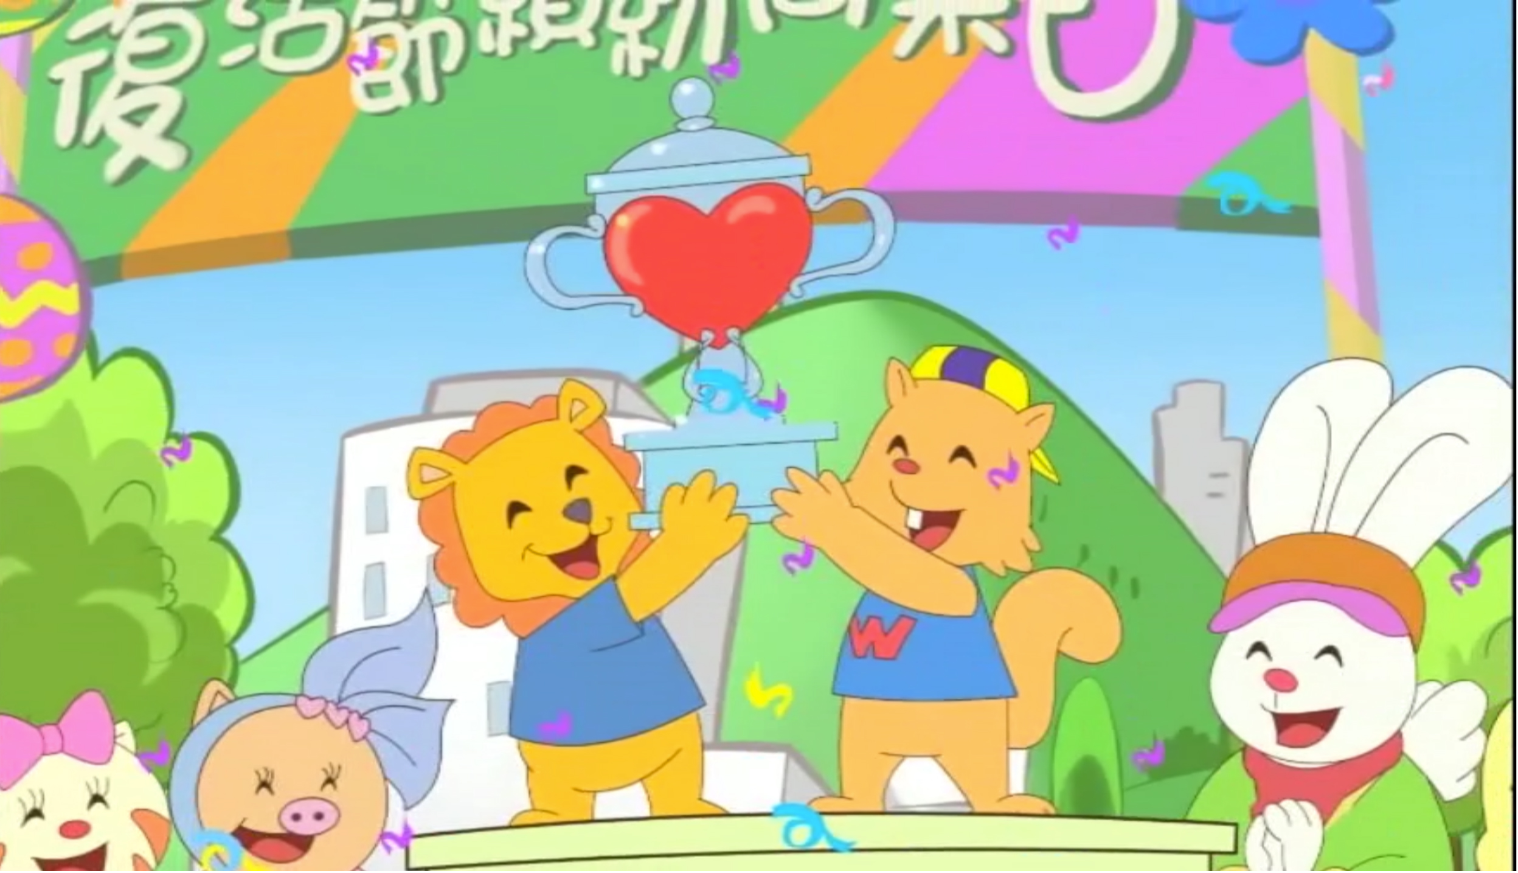
Notes:
內容概要:
充滿愛心的小獅子與嘩啦啦雖然錯失冠軍，但他們具體育精神的表現被青蛙老師讚賞，獲頒發一面「愛心獎牌」。
問題:
青蛙老師怎樣讚賞小獅子與嘩啦啦的行為？

